Slide 1
Metamorphic Test 이론
커피동아리 권혁동

Slide 2
Metamorphic Test란?
Bit-Contribution Test
Bit-Exclusion Test
Update Test

Slide 3
Metamorphic Test란?
기존 암호 구현 적합성 테스트는 테스트 벡터의 일치만 확인
운용모드 구분이 아닌 다양한 테스트 방법이 존재
KAT: Known Answer Test, 정형화된 키, 평문을 사용하는 테스트
MCT: Monte Carlo Test, 반복적인 동작의 정확성을 테스트
MMT: Multi-block Message Test, 블록이 길이를 다양하게 하여 테스트
기존 테스트 방법은 높은 신뢰도를 가짐
하지만 알고리즘 내부의 세세한 에러를 파악하기는 어려움
Metamorphic Test는 작은 오류를 잡아내는 테스트
알고리즘 동작 자체를 수정하여 테스트를 진행

Slide 4
Bit-Contribution Test
입력 값의 1비트를 반전시켜 동작을 검사
입력 값 1바이트당 실험 횟수는 8회 (e.g. 64바이트 입력 → 512회 실험)
모든 입력 값의 해시 값은 달라야함
m = message
m’ = message ← flip
Init
Init
Update
Update
Final
Final
d = digest
d’ = digest

Slide 5
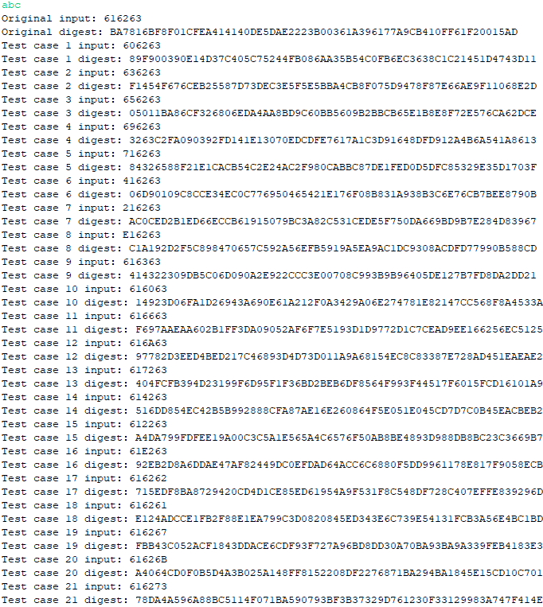
Bit-Contribution Test
입력 값을 1비트 씩 바꿔가며 테스트
잘못된 구현이 있다면 해시 충돌 발생 가능
정상적이라면 충돌이 일어나지 않음
규모가 크고 번거롭지만, 코드의 정밀한 구현을 점검하기 좋음

Slide 6
Bit-Exclusion Test
입력 값에 추가적인 임의의 값을 추가
하지만 함수 가동시에 길이 옵션은 정상 길이를 사용
임의의 값은 입력되지 않기 때문에 동일 해시가 출력되어야 함
m = message
m’ = message
flip
Init
length
Init
length
Update
Update
Final
Final
d = digest
d’ = digest

Slide 7

Bit-Exclusion Test
인위적인 추가 입력 값을 확인 가능
실제 함수 가동 시에는 메시지 길이 매개변수로 인해 무시되는 부분
메시지 길이 관련 체크가 이루어지는지 확인 가능
해당 부분이 미흡하다면 본 테스트를 통과할 수 없음

Slide 8
Update Test
입력 메시지를 인위적으로 분할하여 갱신 함수를 여러 번 호출
블록암호의 경우, 암호 생성 과정을 호출
결과 값 생성 전에는 구조체에 값이 누적될 수 있어야함
따라서 결과 값은 서로 동일
m = message
m1
m2
Init
Init
Update
Update
Update
Final
Final
d = digest
d’ = digest

Slide 9
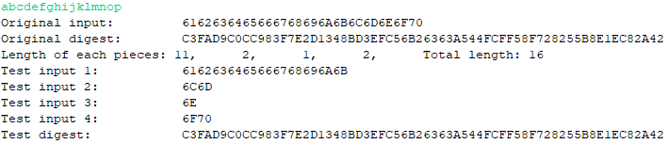
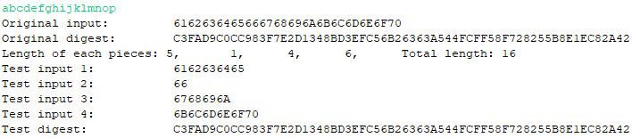
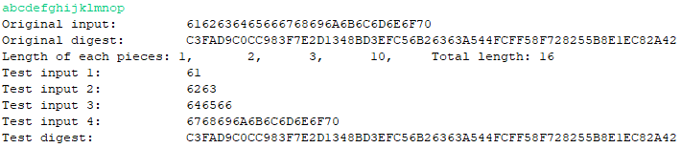
Update Test
메시지 블록마다 길이를 다르게 동작
하지만 출력 값은 같은 것을 확인 가능

Slide 10
결론
Metamorphic Test는 알고리즘 내부 동작을 수정하여 테스트
실제로 내부 동작을 수정하지는 않음
암호 라이브러리 호출을 다르게 하여 테스트 진행
세밀한 동작의 오류를 검출할 수 있음
테스트 종류에 따라 결과 값이 서로 일치하지 않는 경우에도 통과할 수 있음
암호 구현의 적합성을 검사하기 위해 본 테스트를 진행하는 것이 좋음
세부적인 오류를 점검할 수 있는 방법

